Slide 1

Межмуниципальный семинар
Тема:
«Организация мониторинга качества дошкольного образования в ДОО Ярославской области в 2022 г.»
(в рамках мониторинга ФИОКО)
ГАУ ДПО ЯО ИРО
Кафедра дошкольного образования
© Зятинина Т.Н., Захарова Т.Н.

Slide 2
С вами сегодня:
Татьяна Николаевна Захарова,
заведующий кафедрой дошкольного образования ГАУ ДПО ЯО «Институт развития образования», кандидат педагогических наук, доцент, сертифицированный эксперт по оценке качества дошкольного образования МКДО (2019-2021 гг.), региональный эксперт ECERS-R
Татьяна Николаевна Зятинина,
старший преподаватель кафедры дошкольного образования ГАУ ДПО ЯО «Институт развития образования», сертифицированный эксперт по оценке качества дошкольного образования МКДО (2019-2021 гг.)

Slide 3
Обсудим:
Особенности процедуры мониторинга качества дошкольного образования в ДОО Ярославской области в 2022 г. (в рамках мониторинга ФИОКО)
Особенности инструментария мониторинга и рекомендации по заполнению опросной формы

Slide 4
Основание для проведения мониторинга качества дошкольного образования в образовательных организациях Ярославской области, реализующих программы дошкольного образования
В соответствии с «Положением о региональном мониторинге качества дошкольного образования Ярославской области», утвержденным Приказом Департамента образования Ярославской области от 22.07.2021 №230/01-03, Государственным автономным учреждением дополнительного профессионального образования Ярославской области «Институт развития образования» проводит мониторинг качества дошкольного образования в ДОО Ярославской области

Slide 5
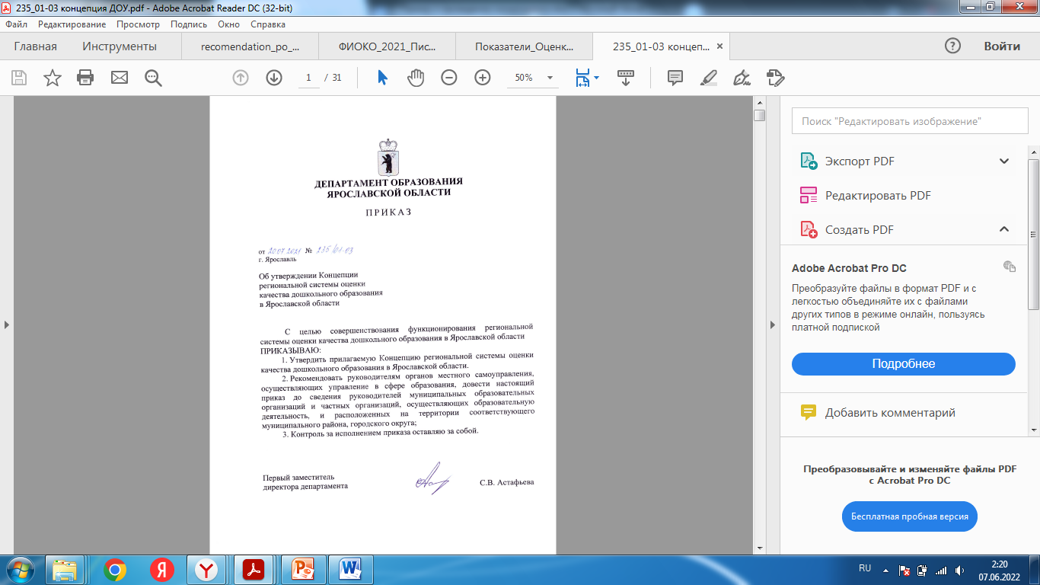
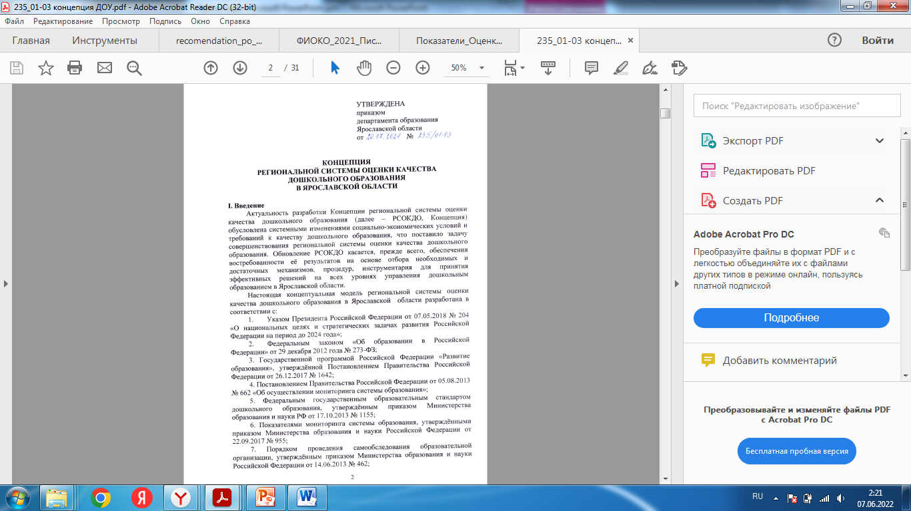
Концепция региональной системы оценки качества дошкольного образования в Ярославской области
Ссылка: www.yarregion.ru/depts/dobr/docsDocuments/2021-07-20-prikaz-235_01-03-Kontseptsiya-DOO.pdf

Slide 6
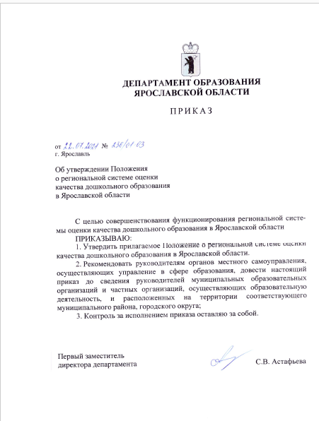
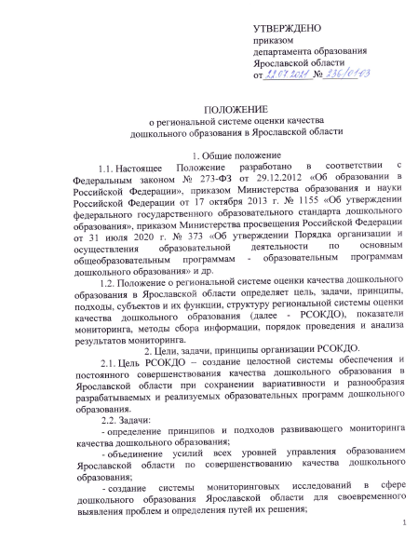
Положение о региональной системе оценки качества дошкольного образования в Ярославской области
Ссылка: www.yarregion.ru/depts/dobr/docsDocuments/2021-07-22-prikaz-236_01-03-Polozhenie-RSOKDO.pdf

Slide 7
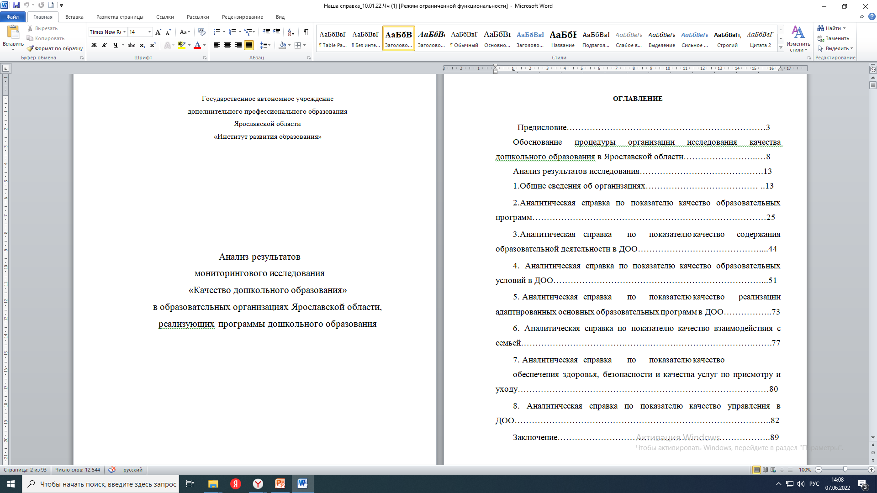
Результаты мониторинга ФИОКО - 2021
Ярославская область
Ссылка: http://www.iro.yar.ru/fileadmin/iro/FIOKO-2022_dokum/2022-07-18_KDO_analit_otchet.DOC

Slide 8
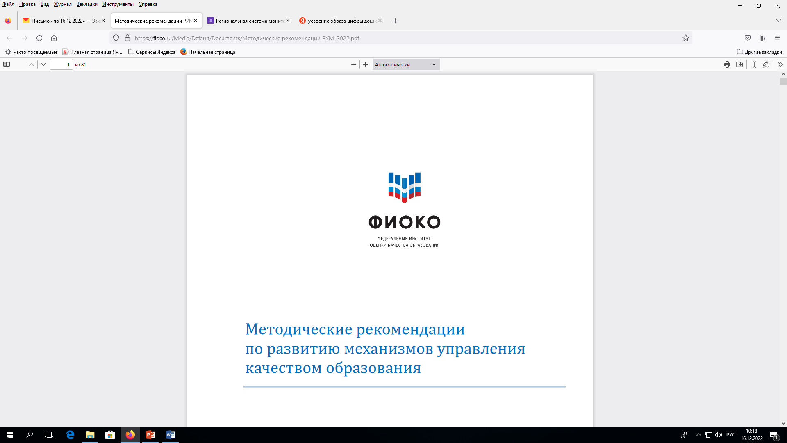
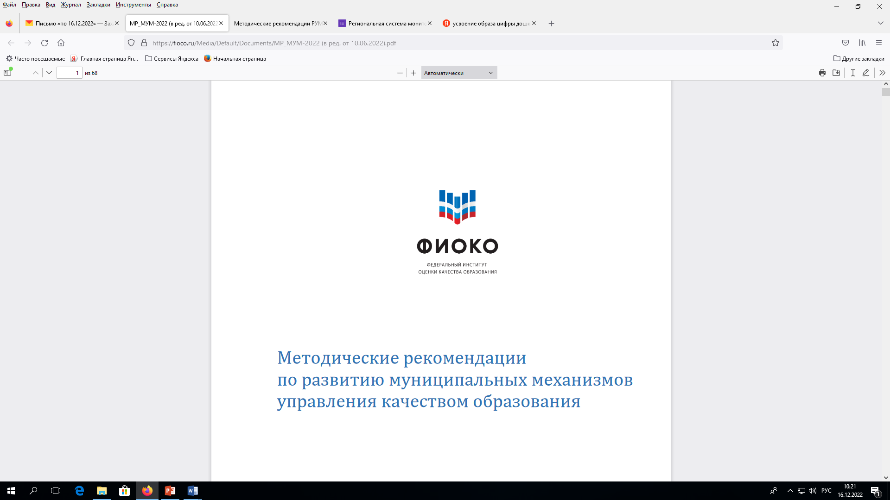
от 29.04.2022
в ред. от 29.04.2022 от 10.06.2022

Slide 9

Мониторинг «Качество дошкольного образования»
в образовательных организациях Ярославской области,
реализующих программы дошкольного образования - 2022
1
2
Участники:
Все* образовательные организации ЯО, реализующие образовательные программы дошкольного образования
Электронный опросник,
5 направлений,
более 50 показателей**, самооценивание + частичная верификация данных экспертами
3
Сроки проведения: 20-30.12.2022
* За исключением ДОО – участников МКДО-2022. 42 ДОО региона, включенные в МКДО-2022, НЕ принимают участия в региональном мониторинге качества ДО в 2022 г.
** Часть вопросов исключили из опросника в 2022 г., т.к. данные будут предоставлены ГУ ЯО ЦОиККО ЯО

Slide 10
Позиции оценивания в ДО
в рамках мониторинга -2022: 5 направлений
1. Содействие региону в реализации мер, направленных на повышение
качества образовательных программ дошкольного образования (в фокусе внимания: год утверждения/внесения изменений в ООП ДОО; наличие и содержание основных разделов ООП; наличие и содержание пункта «Развивающее оценивание качества образовательной деятельности по Программе»; наличие описания инструментария для внутренней оценки качества образования в ДОО (ВСОКО); использование комплексных и парциальных программ при разработке ООП ДО; наличие РПВ и ее реализация в ДОО; реализация мер, направленных на повышение качества дошкольного образования по данному направлению в ДОО)
2. Содействие региону в реализации мер, направленных на профессиональное развитие педагогических работников дошкольного образования (в фокусе внимания: уровень обеспеченности ДОО педагогическими работниками и учебно-вспомогательным персоналом, повышение квалификации педагогических работников по профильным вопросам; реализация мер, направленных на повышение качества дошкольного образования по данному направлению в ДОО)

Slide 11
3. Содействие региону в реализации мер, направленных на повышение качества образовательных условий в дошкольных образовательных организациях (в фокусе внимания:
развивающая предметно-пространственная среда, а именно, соответствие РППС ДОО основным требованиям ФГОС ДО к ее организации: содержательная насыщенность, трансформируемость, полифункциональность материалов, вариативность среды, доступность, безопасность)реализация мер, направленных на повышение качества дошкольного образования по данному направлению в ДОО;
психолого-педагогические условия в ДОО;
условия для осуществления присмотра, ухода и оздоровления детей в ДОО;
реализация мер, направленных на повышение качества дошкольного образования по данному направлению в ДОО)

Slide 12
4. Содействие региону в реализации мер, направленных на повышение качества дошкольного образования для детей с ОВЗ (в фокусе внимания – наличие и качество АООП ДО, наличие и качество условий для реализации АООП ДО; реализация инклюзивного подхода в ДОО; реализация мер, направленных на повышение качества дошкольного образования по данному направлению в ДОО)
5. Содействие региону в реализации мер, направленных на развитие механизмов управления качеством дошкольного образования (в фокусе внимания: наличие Программы развития в ДОО; наличие ВСОКО – т.е. наличие и доступность конкретных документов, в которых отражен инструментарий, процедуры, результаты ВСОКО; документально подтвержденное участие в инновационной деятельности; реализация мер, направленных на повышение качества дошкольного образования по данному направлению в ДОО)

Slide 13
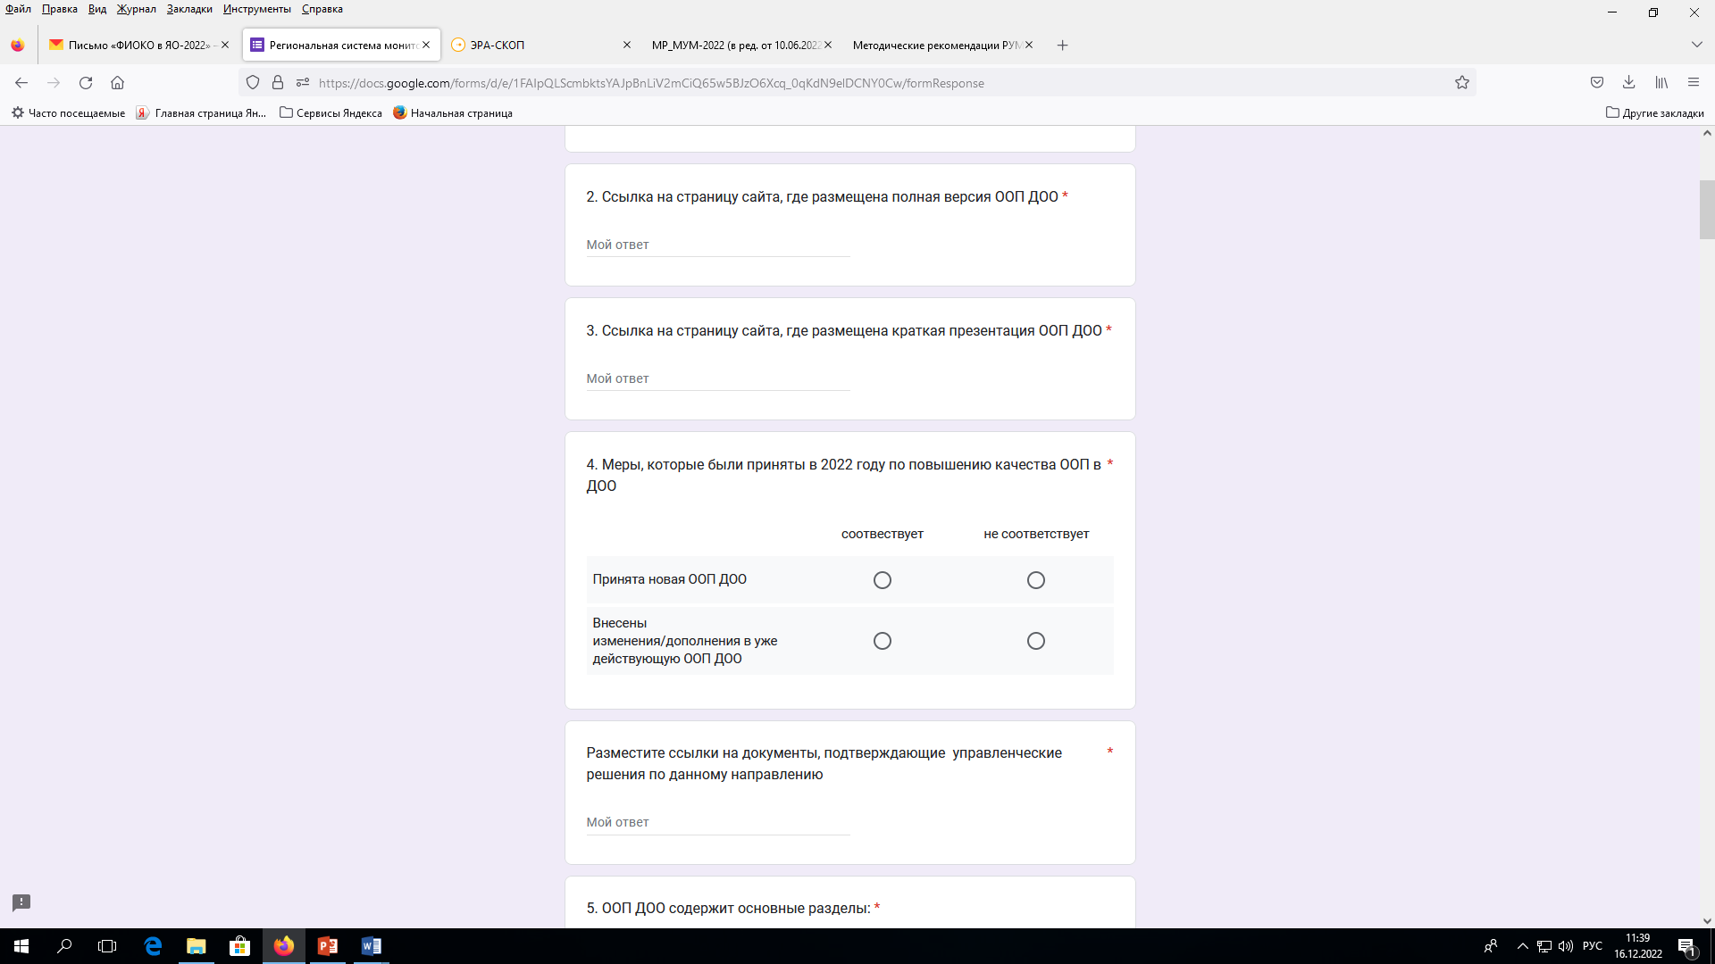
Иллюстрация из опросной формы:

Slide 14
ВНИМАНИЕ, ВАЖНО!
! Необходимо указывать меры по повышению качества дошкольного образования, принятые в течение 2022 года (по итогам мониторинга 2021 г., для преодоления выявленных дефицитов)
! Указав принятые меры, необходимо в отдельную строчку опросной формы прикрепить ссылку на страницу сайта ДОО/облако, где размещен документ или материал, подтверждающий принятие указанной меры

Slide 15
ВНИМАНИЕ, ВАЖНО!
! Заполнять необходимо все поля формы, все вопросы, от первого до последнего вопроса, и только после полного заполнения всех полей – нажимать кнопку «Отправить». Пока не отправили – можно вернуться к предыдущим ответам и исправить. Как только отправили – исправить нельзя
! Заполнять форму необходимо однократно, повторно по ссылке выходить и заполнять нельзя. В случае какого-то сбоя или ошибки при заполнении, необходимо согласовать с оператором мониторинга (кафедрой дошкольного образования ГАУ ДПО ЯО ИРО) вторую попытку заполнения формы
! Связь с оператором мониторинга:
- по почте kd0.k@yandex.ru (0 – это ноль) в любое время с пометкой «СРОЧНО! Мониторинг качества ДО-2022»
- по тел. 8(4852)23-09-34, с пн. по птн. с 9.00 до 16.00

Slide 16

Давайте работать вместе.
У нас все получится!
Институт развития образования: Ваш профессиональный рост – наша работа
Контактная информация:
Россия г. Ярославль, ул. Богдановича, 16
Сайт: www.iro.yar.ru
E-mail: kd0.k@yandex.ru

